Slide 1


KHỞI ĐỘNG

Slide 3


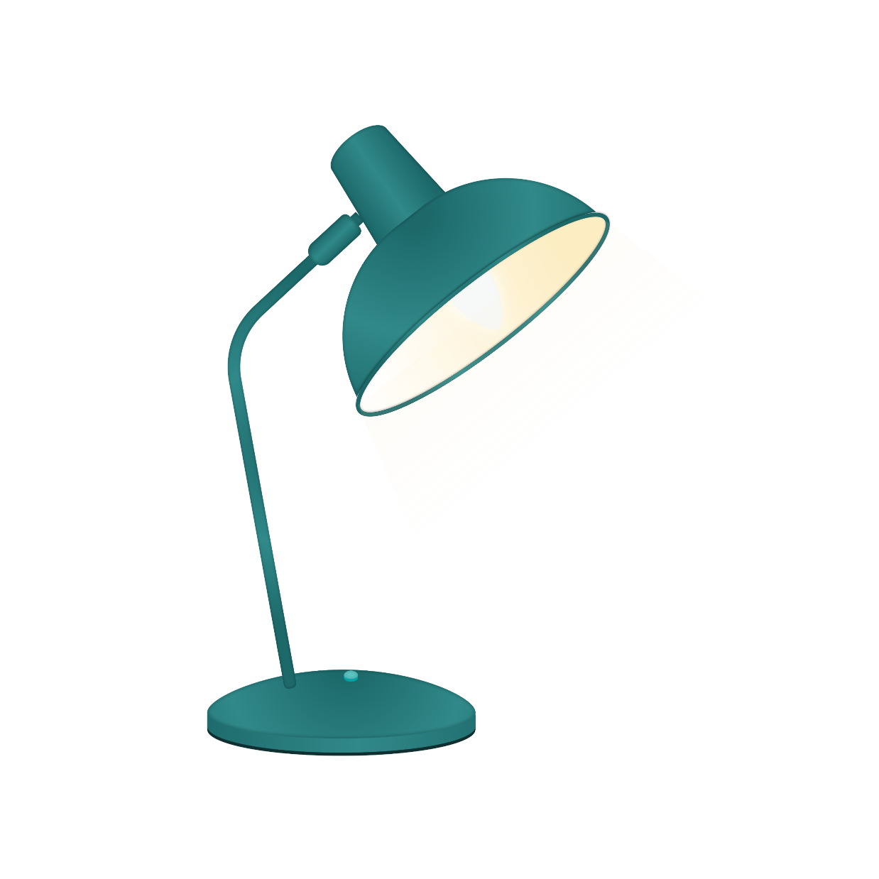

Công nghệ

Slide 4

Nêu được tác dụng và mô tả được các bộ phận chính của đèn học
Nhận biết được một số loại đèn học thông dụng
Xác định vị trí đặt đèn, bật tắt, điều chỉnh được độ sáng của đèn học.
Nhận biết và phòng tránh được những tình huống mất an toàn khi sử dụng đèn học
Notes:
Time 1 bài nhạc, nhóm nào kể nhiền nhất sẽ thắng

Slide 5
Khám phá

Slide 6

Hoạt động 1. Tìm hiểu về tác dụng của đèn học

Slide 7

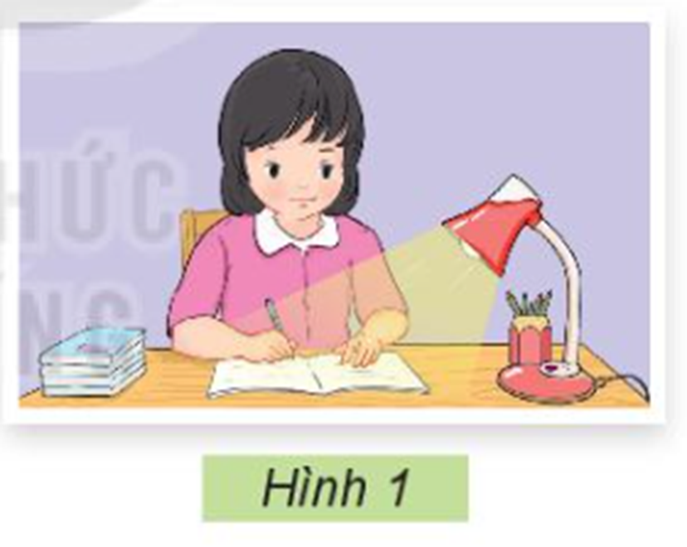
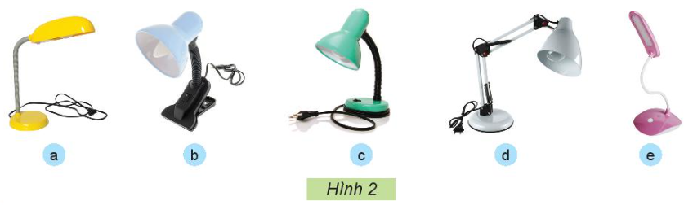
1. Thảo luận nhóm
Thảo luận nhóm 4: quan sát chiếc đèn học đã chuẩn bị kết hợp với tranh ảnh ở SGK hình 1,2 trang 10 để hoàn thành phiếu thảo luận.

Slide 8




Lắng nghe bạn chia sẻ
Nêu và cùng nhau giải đáp thắc mắc
Lắng
nghe
Thắc
mắc
Nhận
xét
Nhận xét, góp ý lịch sự cho bạn

Slide 9

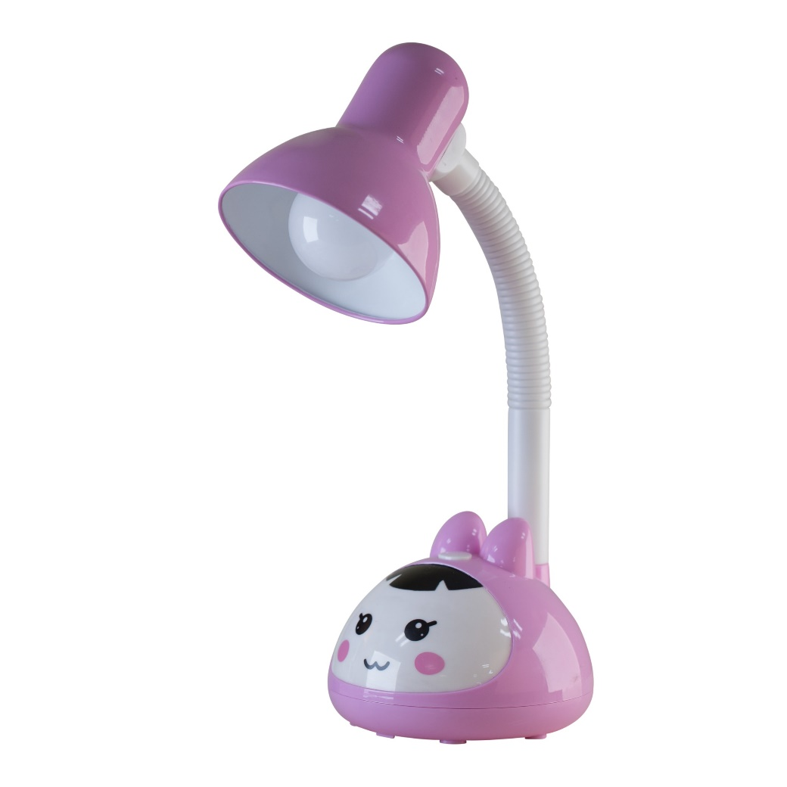
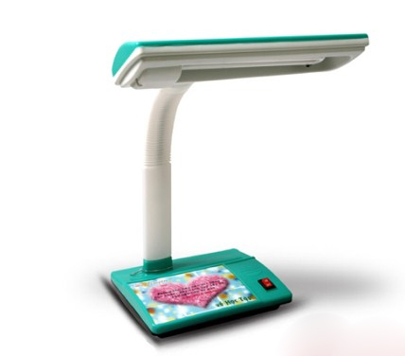
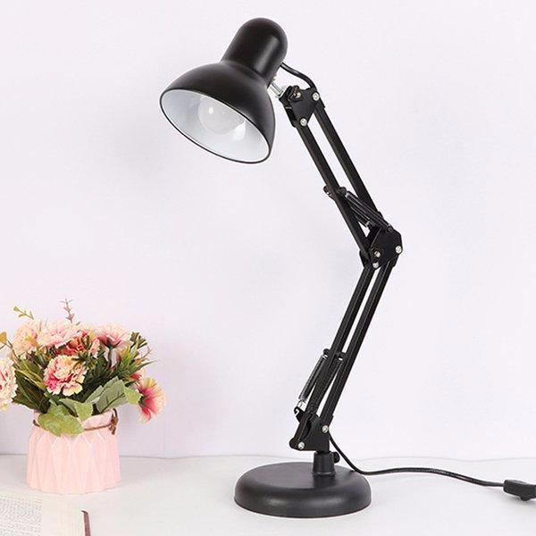
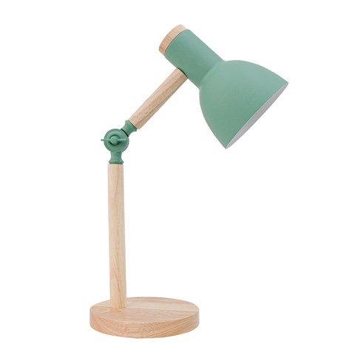
Đèn học cung cấp ánh sáng hỗ trợ việc học tập, giúp bảo vệ mắt. Đèn học có nhiều kiểu dáng, màu sắc đa dạng
Notes:
Time 1 bài nhạc, nhóm nào kể nhiền nhất sẽ thắng

Slide 10
Quan sát tranh và trả lời câu hỏi
Nếu được chọn 1 chiếc đèn học trong hình 2 em chọn đèn nào?

Slide 11
Hoạt động 2. Tìm hiểu một số bộ phận chính của đèn học

Slide 12
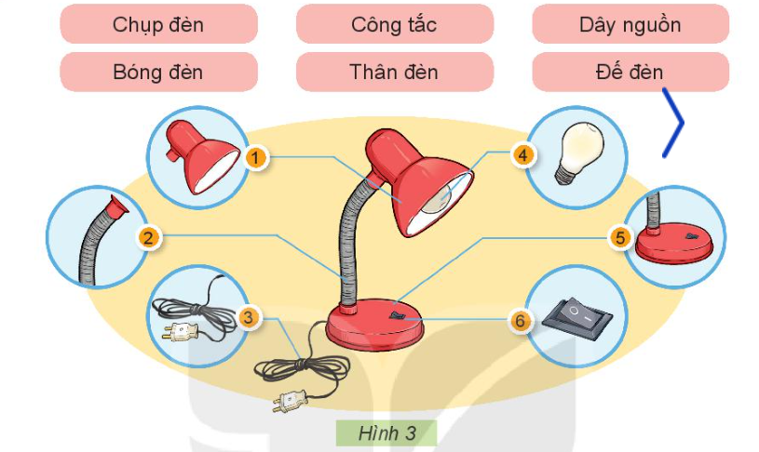

Em hãy quan sát Hình 3 và gọi tên các bộ phận tương ứng của đèn học theo các thẻ tên dưới đây.

Slide 13
Em hãy quan sát Hình 3 và gọi tên các bộ phận tương ứng của đèn học theo các thẻ tên dưới đây.

Slide 14


Luật chơi:
2 đội cử mỗi đội 6 người chơi.
GV phát các thẻ tên cũng như là công dụng của từng bộ phận của đèn học, sau đó trong vòng 1 phút đội nào dán được đúng các bộ phận cũng như công dụng lên mô hình đèn ở bảng thì đội đó chiến thắng.

Slide 15

Em hãy viết ra những tình huống mình gặp phải khi sử dụng đèn học ở nhà?

Slide 16
Tạm biệt
Hẹn gặp lại!

